Slide 1
灯 笼

Slide 2
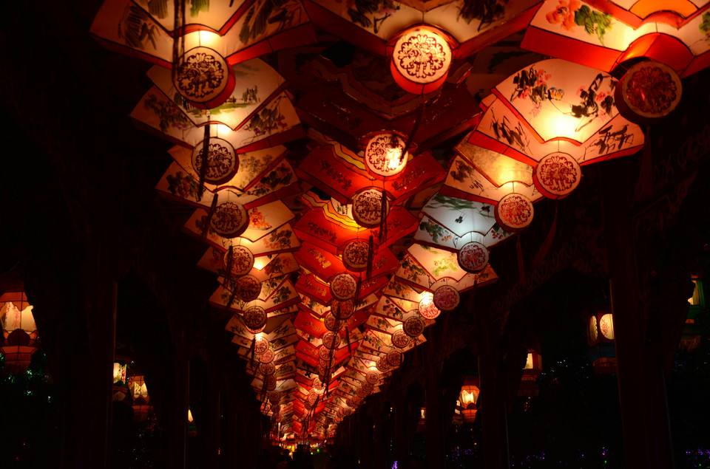
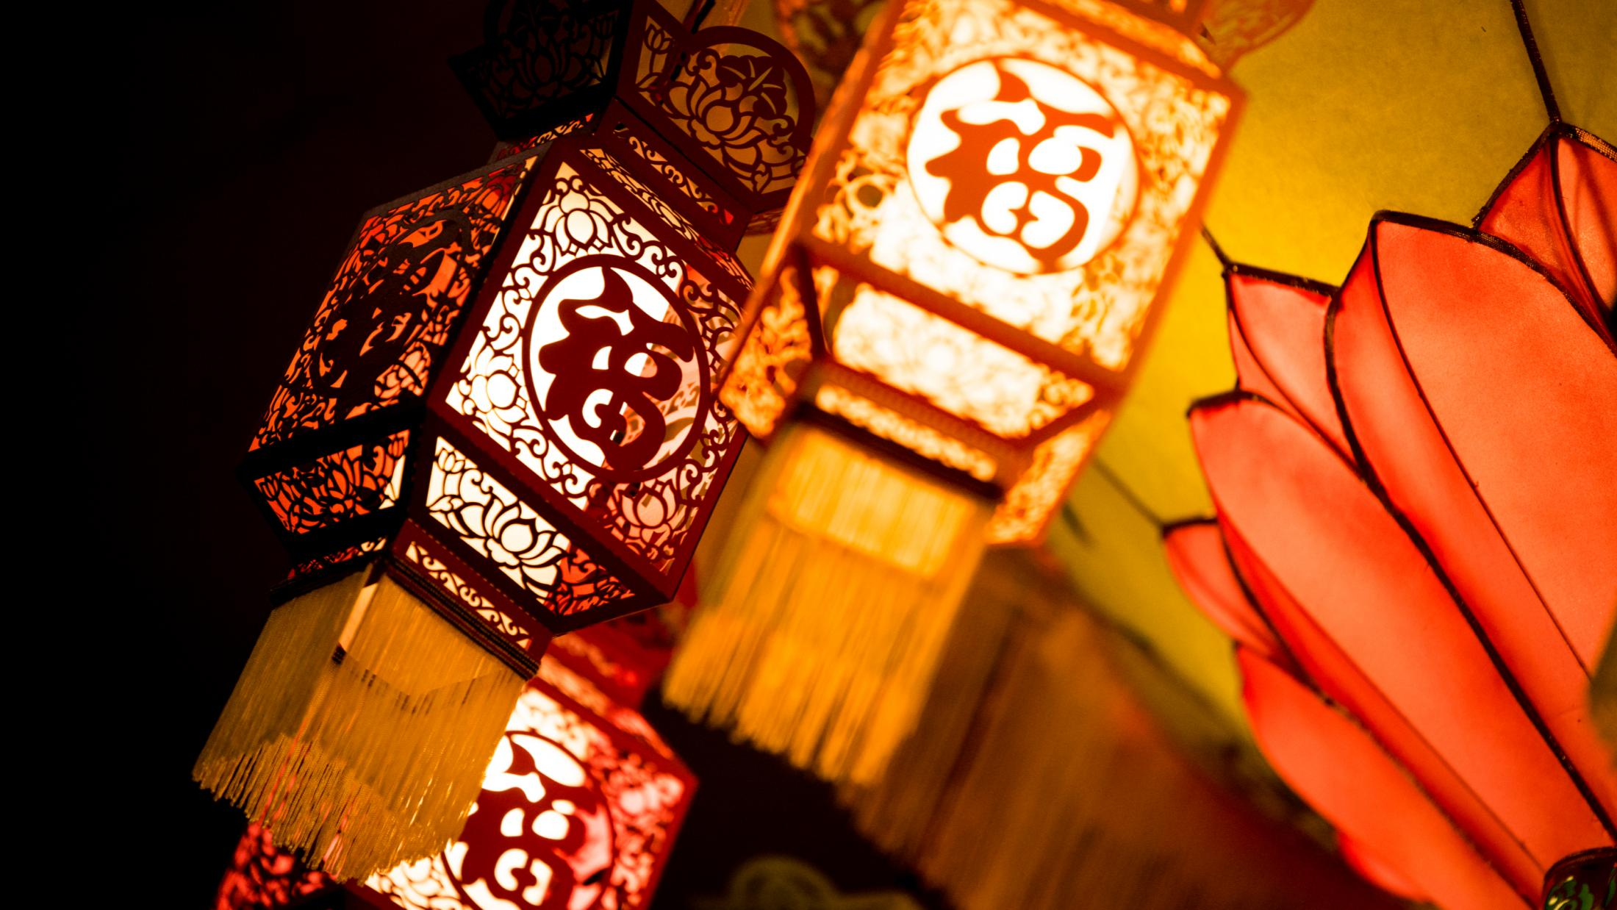
情境导入
提起灯笼，你会想到什么？

Slide 3
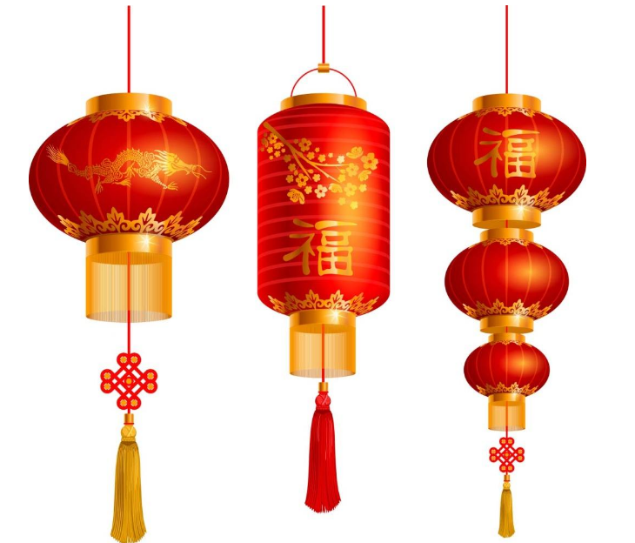
在电灯尚未出现和普及的时代，灯笼却是人们日常生活的必须品，是生活和情感的纽带，记录着亲情，抒写着繁华，以及对往昔岁月的怀念……

Slide 4
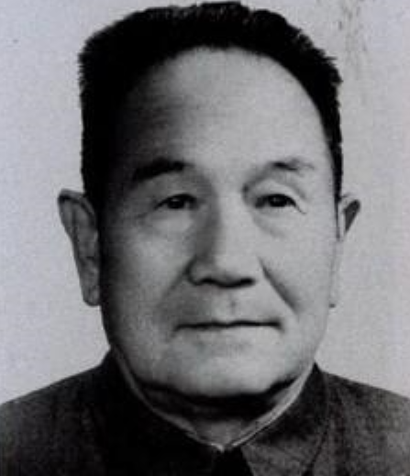
作者简介
【吴伯萧】(1906—1982)原名熙成，
笔名山屋、山荪，是我国当代著名文学
家和教育家。1906年3月13日出生于山
东省莱芜市吴花园村1938年投奔革命
圣地延安，进入中国人民抗日军政大学学习，是抗战时期伟大的文学家。他的作品主要收集在《羽书》、《黑红点》、《北极星》、《忘年》、《吴伯萧散文集》中。

Slide 5
写作背景
本文写于20世纪三十年代，那是中华民族一个多灾多难的时代，作者以“灯笼”为题，从文化及情感两方面表达了灯笼对于他乃至民族的重要意义，最后跳出个人情感圈子，升华为对家国情怀的表达，呈现了一个执著追求革命和艺术的知识分子和与时代共命运、与人民同呼吸的内心世界。

Slide 6
文体知识
【散文】一种抒发作者真情实感、写作方式灵活的记叙类文学体裁。散文最大的特点是“形散神聚”；“形散”既指题材广泛、写法多样，又指结构自由、不拘一格；“神聚”既指中心集中，又指有贯穿全文的线索。散文写人写事都只是表面现象，从根本上说写的是情感体验。

Slide 7
识文辨词
◆生难字
争讼( ) 领域( ) 斡旋( )静穆( ) 思慕( ) 熙熙然( )
褪色( ) 怅惘( )
sònɡ
yù
wò xuán
mù
mù
xī
tuì
chànɡ wǎnɡ

Slide 8
◆词语解释
【争讼】因争论而诉讼。 【斡旋】调解周旋。
【静穆】安静而严肃。 【思慕】怀念；追慕。
【怅惘】因失意而心事重重。【熙熙然】温和欢乐的样子。
【领域】从事一种专门活动或事业的范围、部类或部门。【褪色】比喻某种情景、意识、本色等逐渐淡漠以至忘记。
【暖融融】形容温暖宜人；温暖舒适。
【马前卒】比喻没有目的地为人奔走效力的人。
【人情世故】指为人处世的方法、道理和经验。

Slide 9
文章感知
朗读课文，划分层次，理清文章脉络。
（1）叙写小时候喜欢火、光的情景。
（2-11）抒写了“我”关于灯笼的一些记忆，从历史文化及个人情感上表达了灯笼对于“我”及整个民族的重要意义。
（12）抒发作者的爱国情怀。

Slide 10
文章为什么以“灯笼”为题？
“灯笼”是文本的线索，作者正是通过描写有关的灯笼的事件以表达自己的情感。

Slide 11
文章解析
1、自由读第1自然段，思考：作者叙写小时候喜欢火、光的情景，请说说这样写的作用。
丰富了文章内容，增添了情趣，避免叙述的呆板和结构的单调，引起读者的阅读兴趣；引出下文，为下文叙述喜爱灯笼做铺垫。

Slide 12
2、快速读第2自然段，思考：从哪些句子可以看出“我”对灯笼的喜爱？
“连活活的太阳算着，一切亮光之中，我爱皎洁的月华，如沸的繁星，同一支夜晚来挑着照路的灯笼。”
将“灯笼”的光与“太阳”的光、“月华”“繁星”的光相提并论，强调了“我”对“灯笼”的情有独钟。

Slide 13
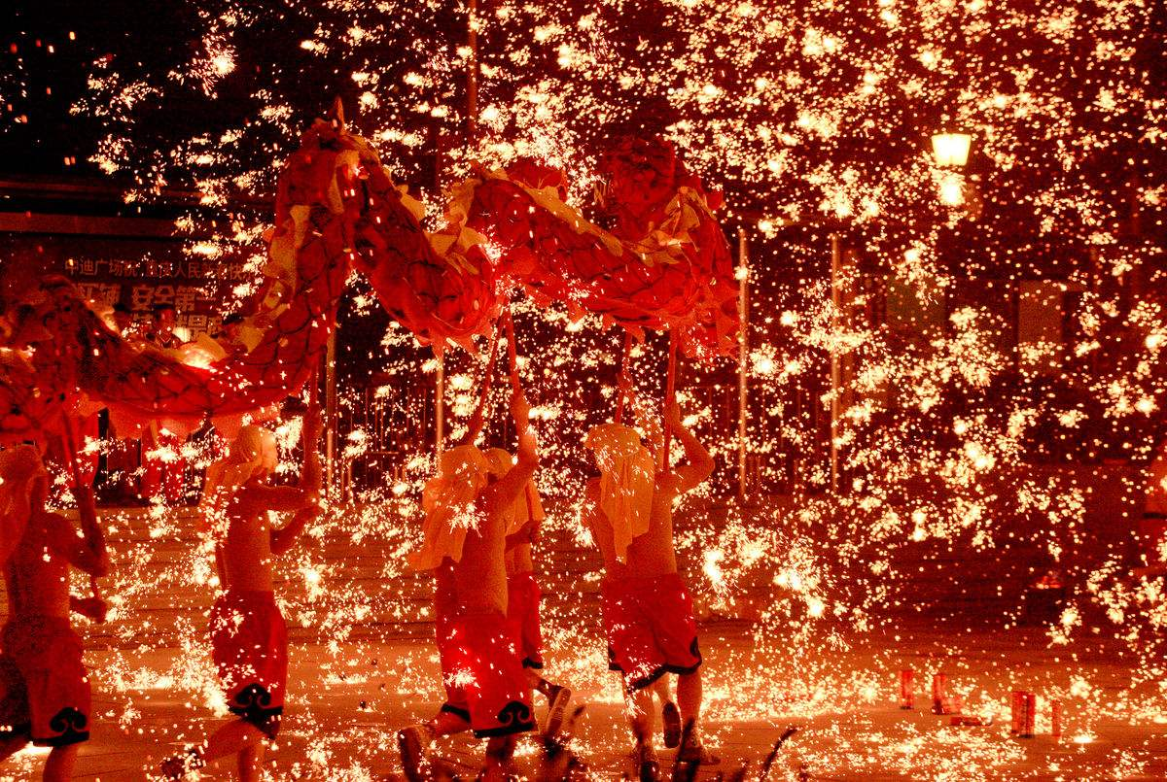
“真的，灯笼的缘结得太多了，记忆的网里挤着的就都是。”
夸张与比喻，形象地表达出了“我”与“灯笼”之间结下的缘分之多，使表达显得形象生动，突出了“我”对灯笼的喜爱。

Slide 14
3、自由读3-9自然段，分组讨论：这几段写了关于灯笼的哪些事？为什么要回忆这几件事？
（1）挑着灯笼接祖父；
（2）接过母亲递给的纱灯上下灯学；
（3）乡俗还愿时，村口红灯高照；
（4）跟着龙灯跑个半夜，伴着小灯入梦；
（5）族姊远嫁，宅第红灯高挂；
（6）在纱灯上描红；
……
怀恋过往，表明灯笼对“我”的意义重大。

Slide 15
4、结合2-9自然段中的相关语句说一说：灯笼有着怎样的意义？
“村犬遥遥向灯笼吠了……那种熙熙然庭院的静穆，是一辈子思慕着的。”
灯笼映照着长幼情笃。

Slide 16
“母亲给留着的消夜食品便都是在亲手接过了灯笼去后递给自己的……母亲的头发也全白了。”
灯笼宣照着母子情深。
“真是，若有孤行客，黑夜摸路。正自四面虚惊的时候，忽然发现星天下红灯高照，总会以去村不远而默默高兴起来的吧。”
灯笼慰藉着孤行客的心。

Slide 17
“……进士第的官衔灯该还有吧，垂珠联珑的朱门却早已褪色了。”
灯笼记录着岁月的沧桑。
“若是纱灯上的字是“尚书府”或“某某县正堂”之类，懂得了意思，也会觉得不凡的；但普普通通一家纯德堂的家用灯笼，可也未始勾不起爱好来。”
灯笼显示着主人的地位和权势。

Slide 18
5、自由读10-11自然段，思考：关于宫灯的想象和对古时将军挑灯看剑的描写有什么深刻意义？
对宫灯进行想象，体验深长的历史况味。
引述历史上保家卫国的名将，表达自己做“灯笼下的马前卒”的誓愿。
升华
从历史文化及个人情感上表达灯笼对于“我”及整个民族的重要意义。

Slide 19
合作探究
1.结合全文，简析作者喜爱灯笼的原因。
①灯笼寄托着祖父、母亲等亲人的慈爱和牵挂，也寄托着作者对亲人的感激之情；
②许多乡情民俗与灯笼结下太多的缘分，给作者留下很多美好的回忆；

Slide 20
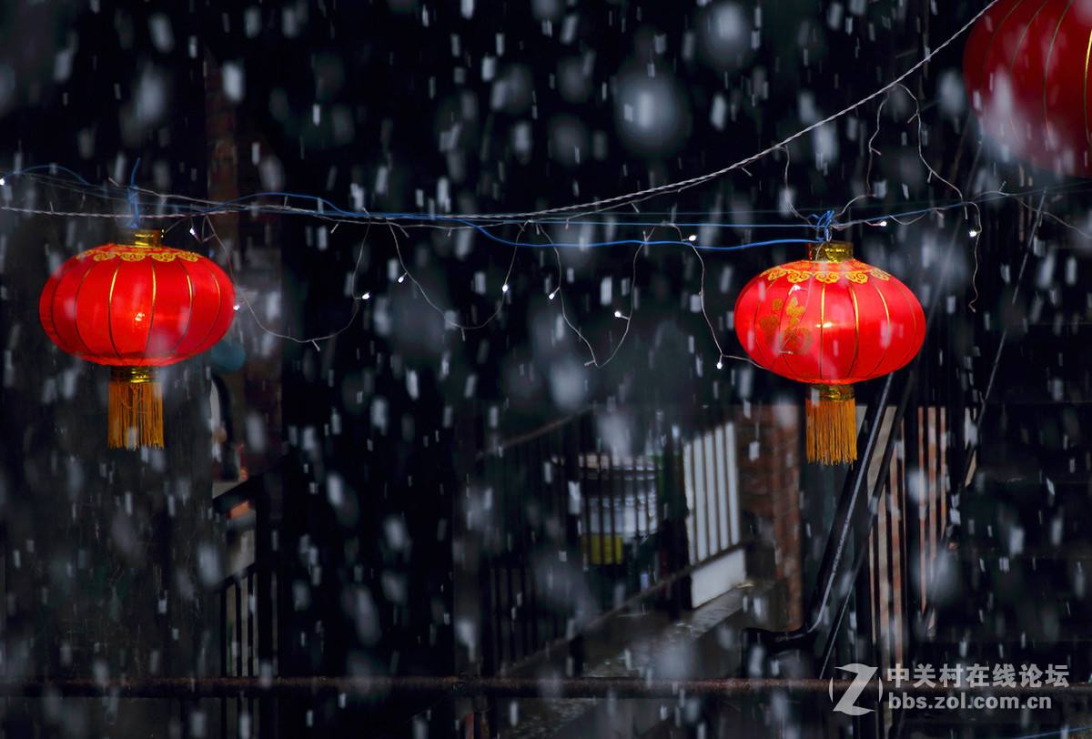
③灯笼能为夜行人指路，温暖他人；
④记录、传承着家族历史；
⑤引发作者联想起古代将领挑灯看剑，抗击敌人的情景，激发爱国热情。

Slide 21
2.文章结尾说：“唉，壮，于今灯笼又不够了。应该数火把，数探海灯，数燎原的一把烈火！”结合文章，分析并评价这句话所表现的作者的观点态度。

Slide 22
作者热烈赞颂古代将军塞外点兵，挑灯看剑，英勇杀敌的气概；他们激发了自己的爱国情怀，作者热切希望冲上前线，奋勇杀敌，打击日寇；同时表达了对时局的担忧和对未来的期望，希望有更强大的力量，有更具凝聚力的精神，团结抗战，打败敌人，保卫好自己的家园。

Slide 23
板书设计
叙写小时候喜欢火、光、灯笼
（记叙）
灯 笼
( 记叙、
描写、
抒情 )
抒写关于灯笼的记忆，说明灯笼的意义重大
抒发作者的爱国情怀
（抒情）

Slide 24
课文小结
本文回忆了“我”关于灯笼的一些记忆，从文化层面及个人情感层面表达了灯笼对于他乃至民族的重要意义，表达了“我”对时局的担忧和对未来的期望，希望有更强大的力量，有更具凝聚力的精神，团结抗战，打败敌人，保卫好自己的家园。

Slide 25
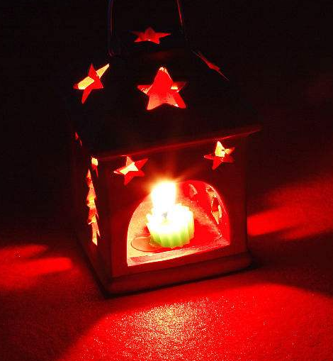
写作特色
特色一：
多种表达方式的综合运用，既创设了感人的意境，又抒发了强烈的情感。

Slide 26
特色二：结构严谨：
文本前两段与结尾联想之两段紧密联系，中间诸段落俱为回忆，不可不谓作者之为文独具匠心，巧设结构。

Slide 27
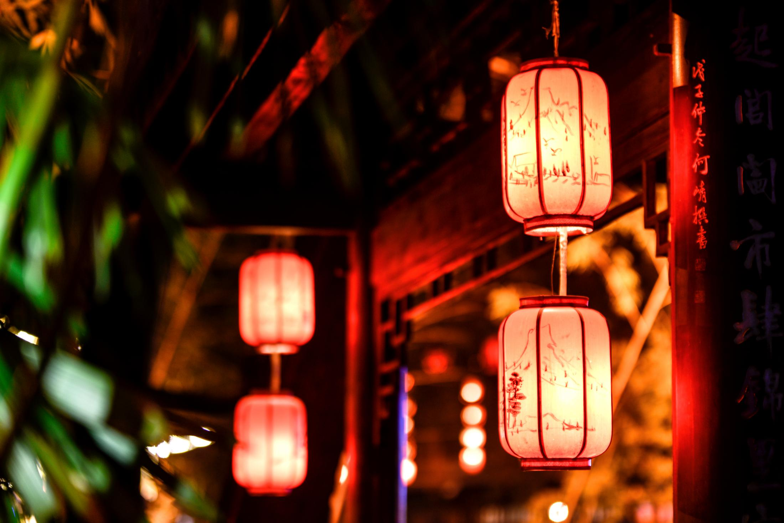
拓展阅读
十五夜观灯
卢照邻
锦里开芳宴，兰缸艳早年。
缛彩遥分地，繁光远缀天。
接汉疑星落，依楼似月悬。
别有千金笑，来映九枝前。

Slide 28
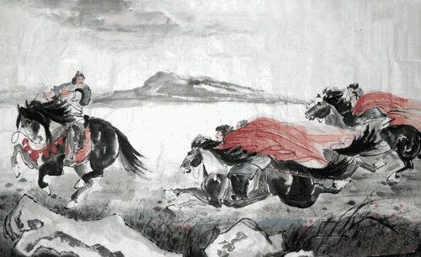
破阵子·为陈同甫
赋壮词以寄之
醉里挑灯看剑，梦回吹角连营。八百里分麾下炙，五十弦翻塞外声，沙场秋点兵。
马作的卢飞快，弓如霹雳弦惊。了却君王天下事，赢得生前身后名。可怜白发生！

Slide 29
谢谢观看！

